Slide 1
Унывать - грустить безнадежно, падать духом, робеть, отчаиваться
Логовище -углубление в земле, являющееся жилищем зверя
Колода - короткое толстое бревно, обрубок бревна.
Забиться - забраться, спрятаться куда-нибудь.
Глушь - отдаленная и густо заросшая, труднопроходимая часть леса, сада; чаща
Проясниться -сделаться ясным, отчетливым, хорошо видимым, различимым.
Добыть – достать, получить что-нибудь.

Slide 2
Хитрые петли на снегу – запутанные следы
Шуба – невидимка – белая шуба не видна на белом снегу.

Slide 3
Заяц не трус, он себя бережет.
За двумя зайцами погонишься – ни одного не поймаешь.
- Заяц белый,
Куда бегал?
- Лыко драл.
- Куда клал?
Под колоду,
Под пенёк,
Под передний уголок.

Slide 4
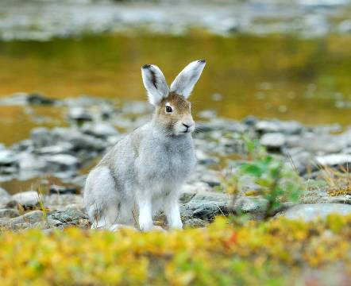
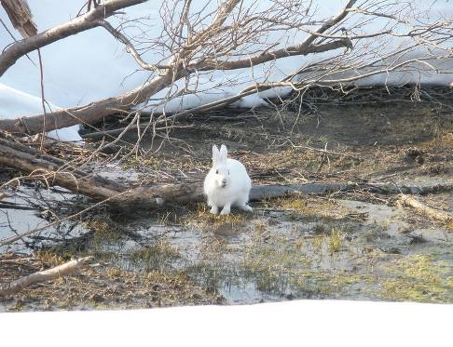

Slide 5
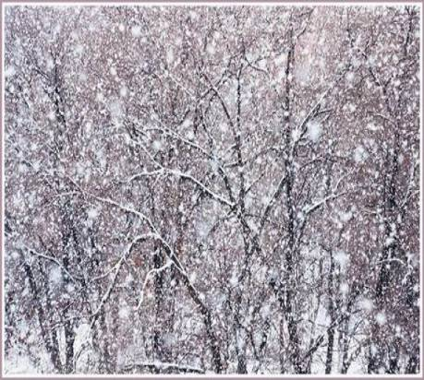
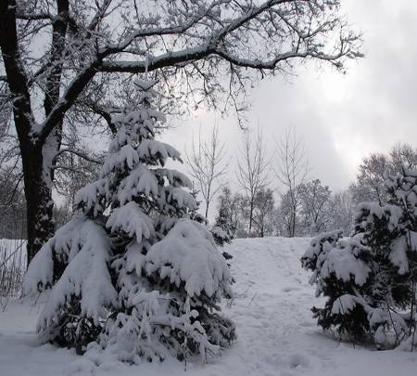

Slide 6
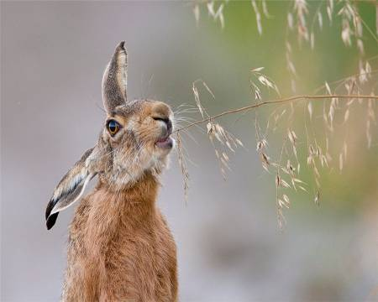
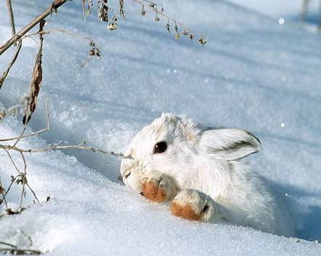

Slide 7
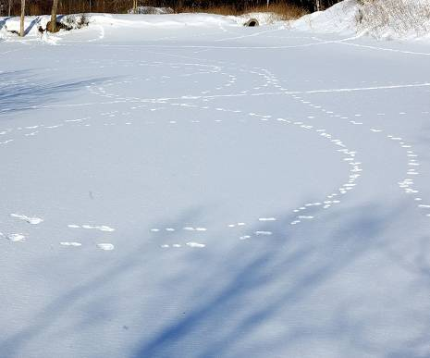
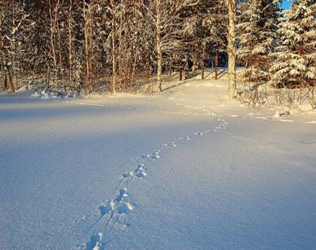

Slide 8
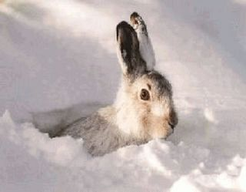
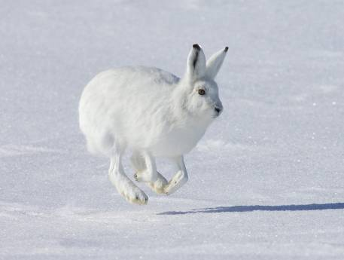

Slide 9
Зайчишкина беда
Снегопад
Добыча еды
Хитрые петли
Хорошо зимой

Slide 10
Чем осень опасна для зайцев?
Какое явление природы характерно для зимы?
Зачем заяц путал свои следы?
Почему заяц обрадовался снегу?

Slide 11
2 часть рассказа Г. Скребицкого «Всяк по-своему» читать
и отвечать на вопросы. Стр 135-136

